Slide 1
Průzkum existujících technologií pro kontrolu WWW prezentací
Adam Kugler v rámci SP1

Slide 2
Prozkoumávané oblasti
HTML
CSS
JavaScript

Slide 3
HTML
HTML validátory

Slide 4
Co umí dosavadní HTML validátory
Zkontrolovat HTML syntaxi
Zkontrolovat platnost odkazů
Zkontrolovat sirotčí soubory
Zkontrolovat překlepy v textu
Zkontrolovat více souborů, projít celý web

Slide 5
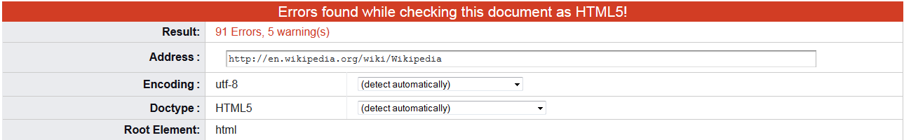
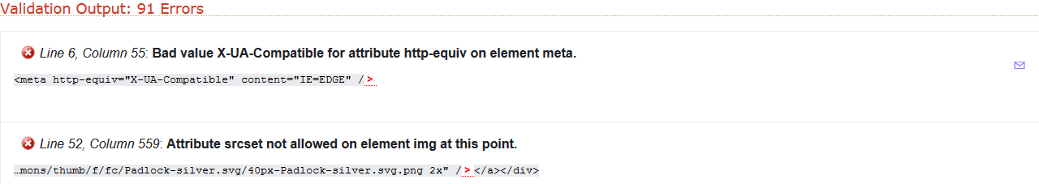
W3C HTML validátor

Slide 6
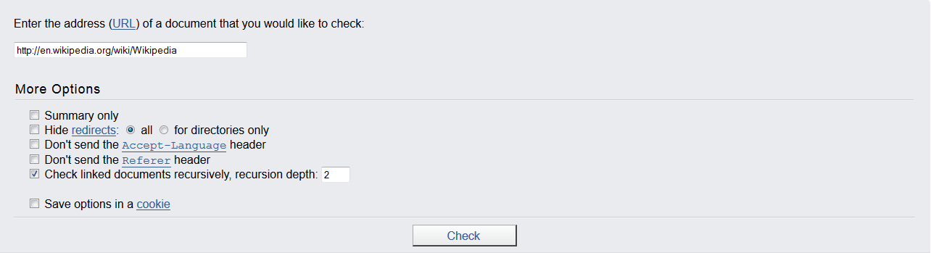
W3C Link Checker - vstup
Testuje odkazy a kotvy
Možnost nastavit hloubku zanoření

Slide 7
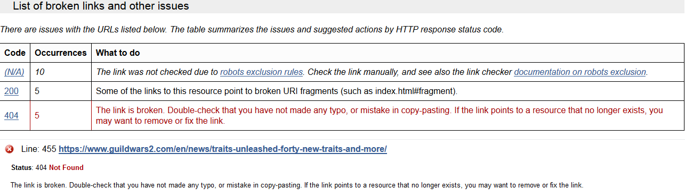
W3C Link Checker - výstup

Slide 8
Co umí dosavadní CSS validátory
Zkontrolovat CSS syntaxi
Zkontrolovat kontrasty barev (kontrola přístupnosti)
Zkontrolovat nepoužité selektory
Vypsat validní CSS

Slide 9
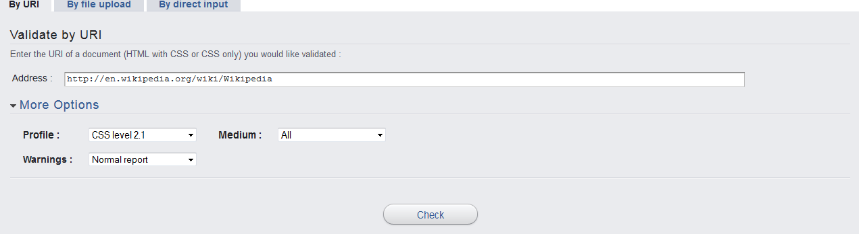
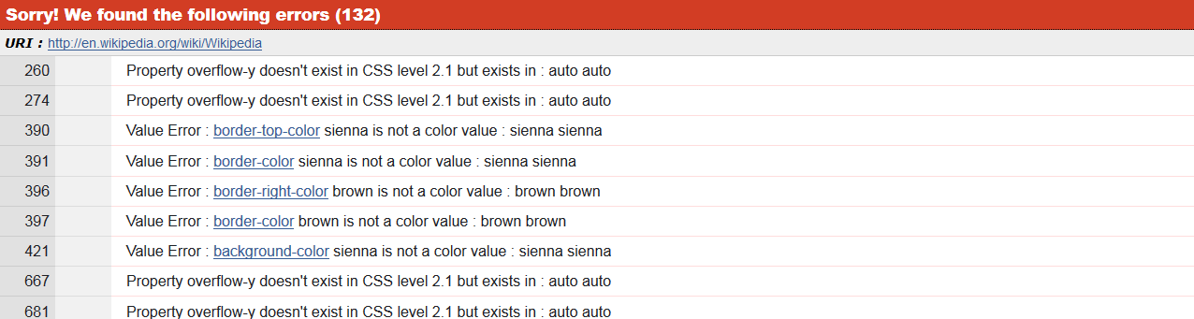
W3C CSS validátor

Slide 10
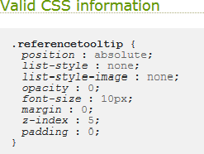
W3C CSS validátor – platné CSS

Slide 11
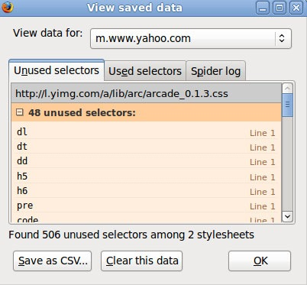
Redundantní CSS
Řeší pouze nevyužité selektory, nikoli překrývání stylů
Dust-Me Selectors
CSS Redundancy Checker

Slide 12
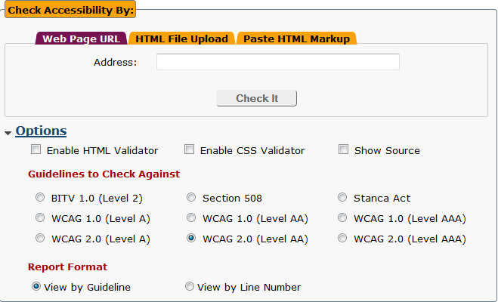
Achecker
Nástroj na kontrolu přístupnosti webu
Prochází HTML i CSS
http://achecker.ca

Slide 13
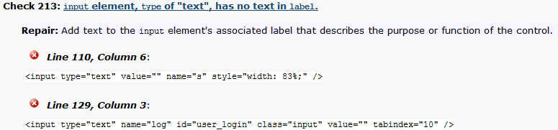
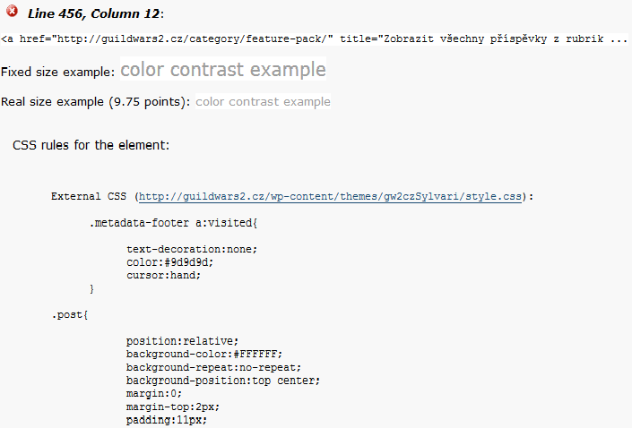
Achecker - výstup

